Slide 1
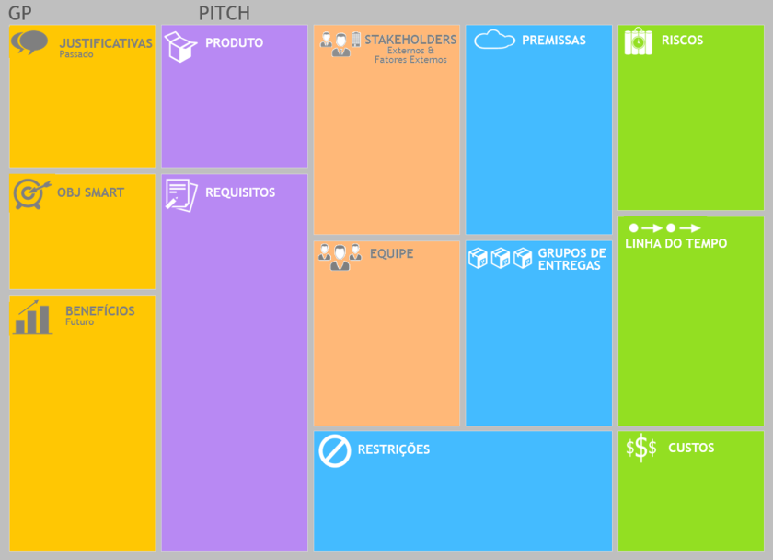
-Alunos possuem dificuldades ao realizar pesquisas cientificas para trabalhos acadêmicos.
-Uma aplicação que utiliza IA
-Universitários
-MEC
-Pesquisadores
-Pessoas interessadas em realizar pesquisas cientificas
1 - O projeto devera receber aprovação do MEC para a publicação.
2 – será necessário a aprovação de sites de pesquisa cientifica para a coleta de dados.
3 – É esperado o comprometimento da equipe com o projeto.
1 – O projeto pode não cumprir com algum padrão estabelecido pelo MEC.
2 – Sites podem não permitir a coleta de dados.
3 – Algum membro da equipe pode acabar ficando doente ou ter algum compromisso pessoal.
-Desenvolver uma IA para realizar a busca de artigos científicos.
-Deve realizar uma busca que resulta em uma lista de pesquisas acadêmicas relacionadas ao tema escolhido.
-Relacionar qual resultado tem mais compatibilidade com o tema escolhido
Gestor : Luiz Gustavo Santos Alves
-Gianluca Martins Trivellato
-Marlon Bairros da Silva Filho
-João Pedro Macedo Lima
-Modelo LPS – 23/08 a 30/08
-Modelo BPNM – 30/08 a 13/09
-Serviço candidatos – 27/09 a 11/10
-Contrato de Serviços – 11/10 a 01/11
-Estratégia de testes de serviços – 01/11 a 08/11
-Serviços API’s – 08/11 a 15/11
-Plano de monitoramento de serviços – 15/11 a 22/11
-Modelo LPS
-Modelo BPMN
-Serviço candidatos
-Contrato de Serviços (SLA’s)
-Estratégia de testes de serviços
-Serviços API’s
-Plano de monitoramento de serviços
-Trazer fontes mais confiáveis para a realização de pesquisas cientificas para trabalhos acadêmicos.
-Agilizar a busca de artigos científicos para trabalhos acadêmicos
-O projeto será desenvolvido usando as técnicas LPS e ESOS.
-O projeto terá um prazo de 4 meses para ser desenvolvido.
-ICS do projeto deverão ser gerenciados utilizando o repositório GitHub.
- O Usuário deve ter acesso a internet para o uso da aplicação.
-Mão de obra
-Infraestrutura
-Manutenção

